Slide 2
SEMINÁRIO NOVOS GESTORES PÚBLICOS
PAINEL I – ASSOCIATIVISMO E CONSÓRCIO PÚBLICO
A IMPORTÂNCIA DO ASSOCIATIVISMO
NA CONSTRUÇÃO DA GOVERNANÇA MUNICIPAL
ILHÉUS, 22 DE NOVEMBRO DE 2016

Slide 3
A partir da Constituição Federal de 1988 os Municípios foram elevados a condição de entes federados autônomos e com isso, passou a ocorrer uma constante descentralização da execução das políticas públicas.
Art. 18. A organização político-administrativa da República Federativa do Brasil compreende a União, os Estados, o Distrito Federal e os Municípios, todos autônomos, nos termos desta Constituição.(CF/1988)

Slide 4
OS NOVOS DESAFIOS PASSARAM A EXIGIR UMA ARTICULAÇÃO ORGANIZADA ENTRE O TERRITORIO E OS DEMAIS ATORES
ASSOCIATIVISMO
Forma de organização através de associações que tem como finalidade conseguir benefícios comuns para seus associados por meio de ações coletivas.
A prática, além de trazer vantagens para toda a sociedade, também permite uma rica troca de experiência entre os associados.
Associações Municipalistas crescem em todo País.

Slide 5
A governança das ASSOCIAÇÕES MUNICIPALISTAS - arranjo organizativo único, de composição institucional, opera os processos de formulação e decisão estratégica. Organizam e coordenam a interação entre seus atores, os valores e princípios, de forma a gerar um excedente cooperativo, a aumentar a interdependência e a obter resultados.
GOVERNANÇA = como se governa, como atividades interdependentes são organizadas e decisões coletivas
são tomadas.
Abordagem mais adequada para compreender o desenvolvimento em sociedades plurais, complexas e dinâmicas.

Slide 6
GOVERNANÇA DAS ASSOCIAÇÕES MUNICIPALISTAS
Liderança efetiva;
Transparência e prestação de contas;
Participação ativa em todas as instâncias de governo;
Objetivos e ações alinhados com a missão, coordenados entre si;
Conhecimento das necessidades dos municípios;
Consenso e cooperação entre todos os atores.

Slide 7
ESTRUTURA DA GOVERNANÇA MUNICIPALISTA
NACIONAL
Associação Brasileira de Municípios - ABM
Confederação Nacional de Municípios - CNM
Frente Nacional de Prefeitos - FNP
ESTADUAL
BAHIA - União dos Municípios da Bahia - UPB
REGIONAL (Bahia)
15 Associações Regionais de Municípios

Slide 8
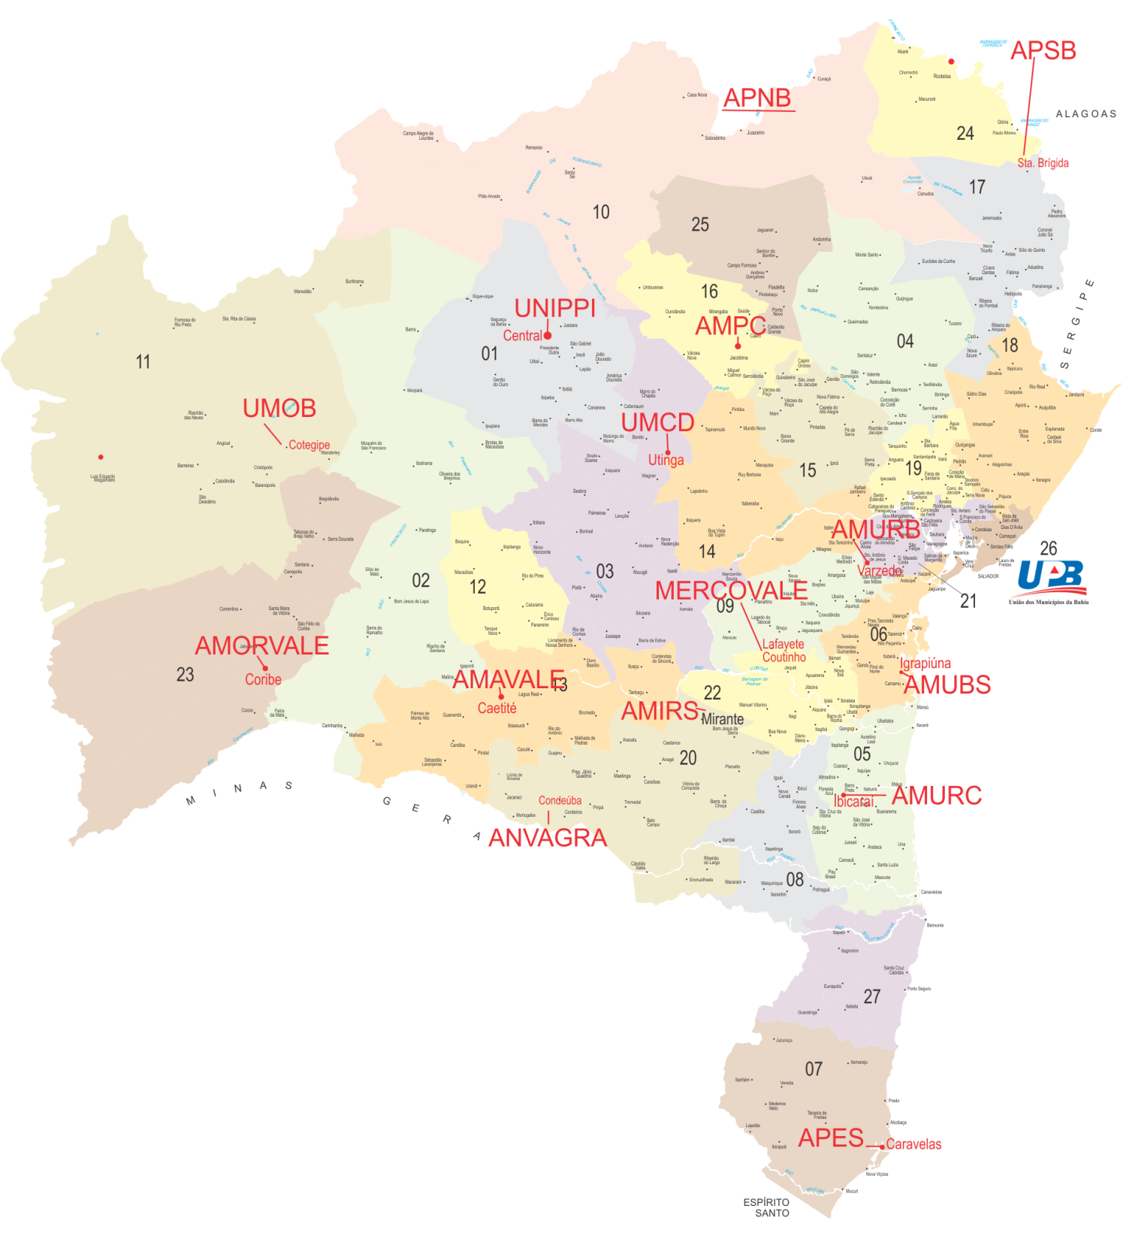
15.203.934 HABITANTES
564.733,081 Km²
417 MUNICÍPIOS
27 TERRITÓRIOS DE IDENTIDADE
01 ASSOCIAÇÃO ESTADUAL UPB
15 ASSOCIAÇÕES REGIONAIS DE MUNICÍPIOS
35 CONSÓRCIOS PÚBLICOS INTERMUNICIPAIS
ESTADO DA BAHIA - 2016
ASSOCIAÇÕES MUNICIPALISTAS

Slide 9
União dos Municípios da Bahia- UPB, associação civil, sem fins lucrativos, com caráter federativo, sem vínculo partidário, fundada em 13 de agosto de 1964.
MISSÃO
“Representar e defender os Municípios da Bahia, fortalecer o Movimento Municipalista e contribuir para a excelência da gestão municipal”

Slide 10
VISÃO
“Ser referência como associação de municípios no país, consolidando-se a mais atuante na luta dos interesses municipalistas”
VALORES
“Ética, Transparência, Compromisso e Respeito”

Slide 11
DESAFIO DA UPB PARA A
EXCELÊNCIA DA GESTÃO PÚBLICA MUNICIPAL
Definição de papeis, competências e responsabilidades para estabelecimento de diálogos entre os entes federados e o acompanhamento da prestação e qualidade dos serviços realizados pela UPB.

Slide 12
UNIÃO DOS MUNICÍPIOS DA BAHIA - ORGANOGRAMA
Presidência
Diretoria Executiva
Conselho Consultivo
Conselho Fiscal
Assessoria da Presidência
Superintendência
COORDENAÇÕES
Comunicação
Capacitações e Eventos
Informações Municipais
Engenharia e Arquitetura
Assuntos Institucionais
Jurídica
Financeira e Administrativa
Desenvolvimento Social
Captação de Recursos
Serviços Gerais
Informática
Pessoal

Slide 13
UPB - ESTRUTURA DOS ÓRGÃOS DE EXECUÇÃO SUPERIOR, DELIBERATIVO, CONSULTIVO E TÉCNICO ADMINISTRATIVOS
DIRETORIA EXECUTIVA
07 - MEMBROS PREFEITOS
ELEIÇÃO A CADA DOIS ANOS
CONSELHO FISCAL
10 - MEMBROS PREFEITOS
ELEIÇÃO A CADA DOIS ANOS
CONSELHO CONSULTIVO
07 - DIRETORIA
15 - ASSOCIAÇÕES REGIONAIS
35 - CONSÓRCIOS
ÓRGÃOS TÉCNICO ADMINISTRATIVOS
50 - FUNCIONÁRIOS
11 - TERCEIRIZADOS
16- ESTAGIÁRIOS

Slide 14
CANAIS DE COMUNICAÇÃO
www.upb.org.br
@upb.org.br
facebook/upb.bahia
flickr.com/ascomupb
mensagem de celular (sms)

Slide 15
CANAIS DE COMUNICAÇÃO
REVISTA MENSAL
A tempestividade da informação é fator determinante para a sociedade do conhecimento, cujas opiniões são hoje formadas a partir de redes e conexões virtuais

Slide 16
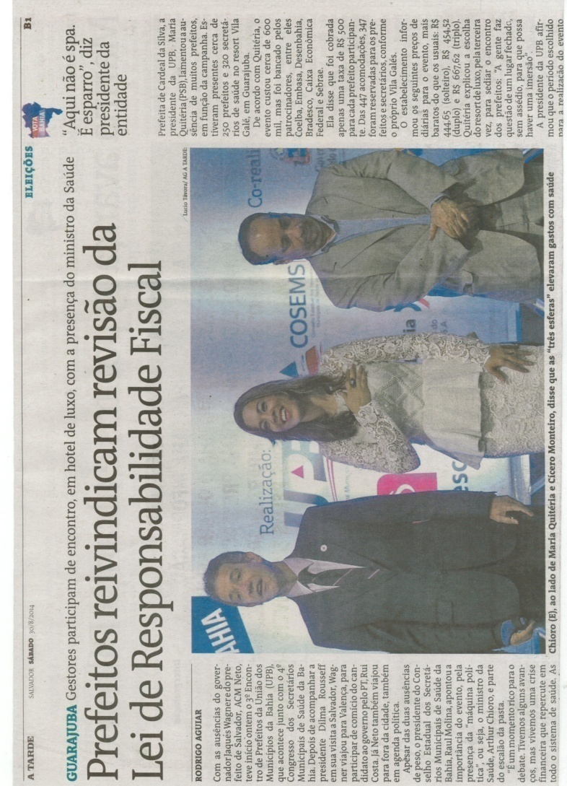
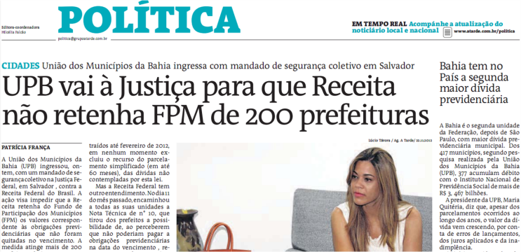
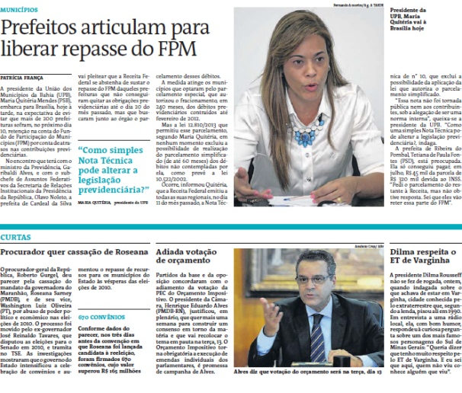
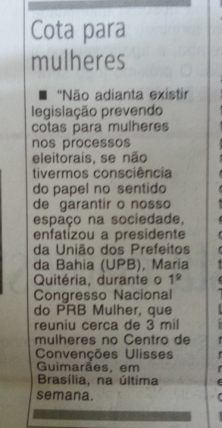
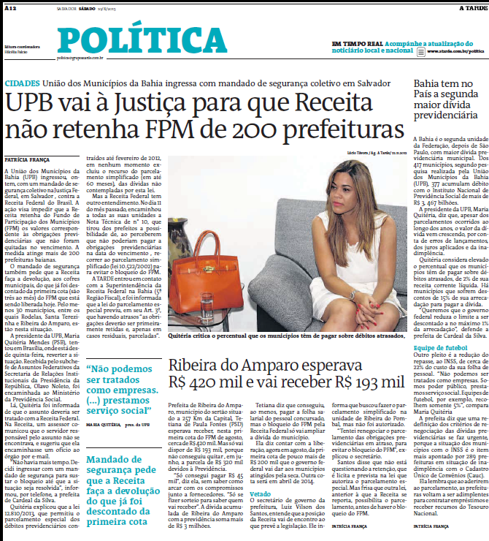
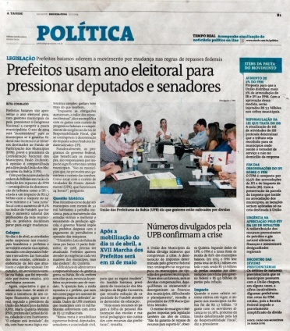
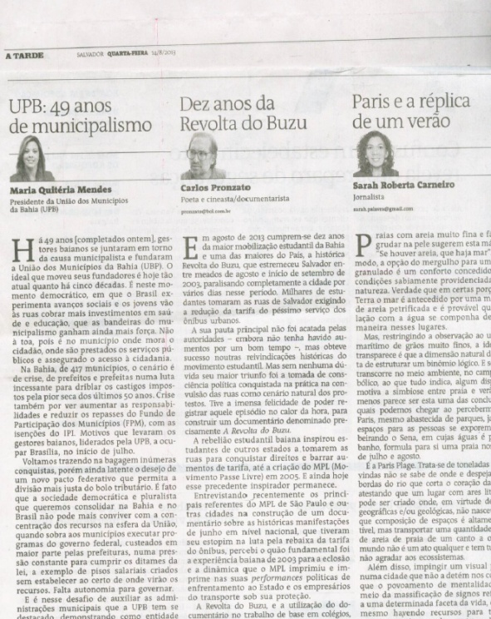
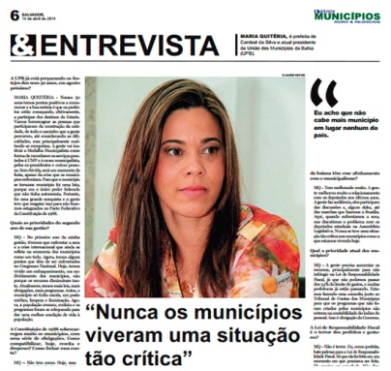
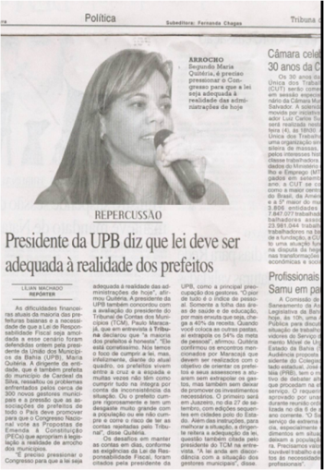
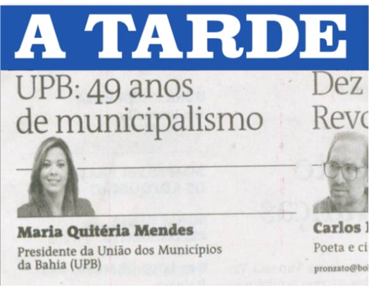
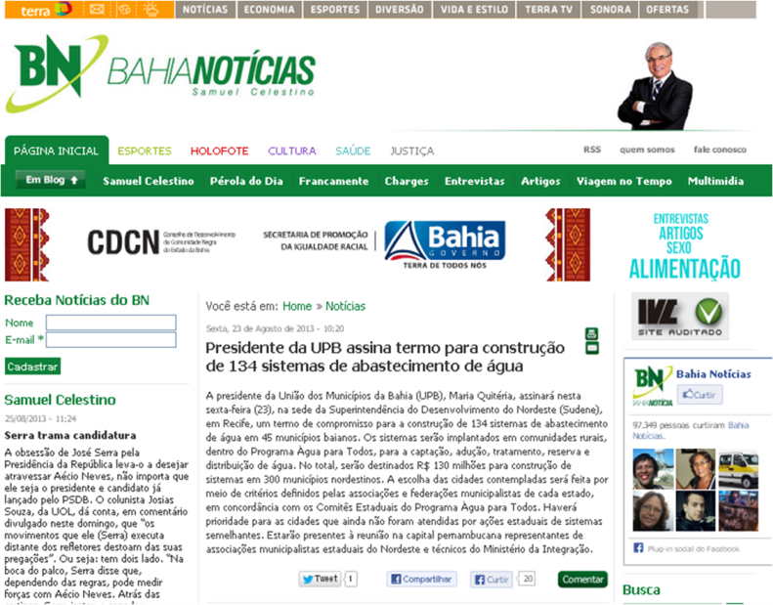
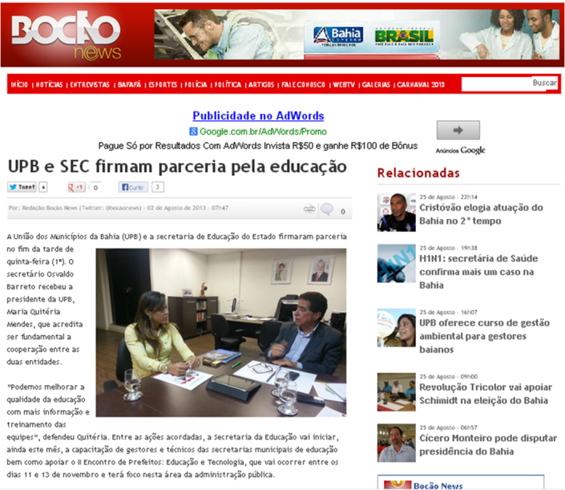
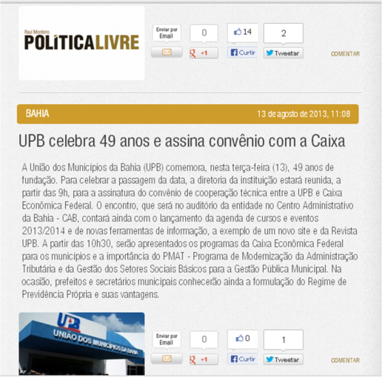
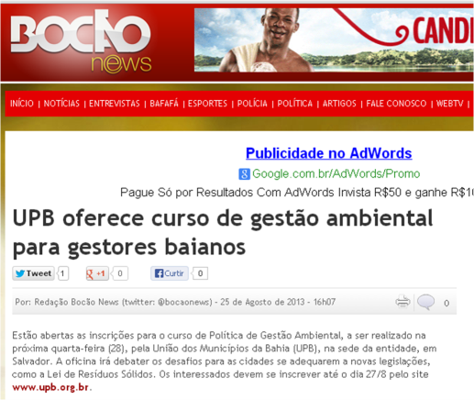
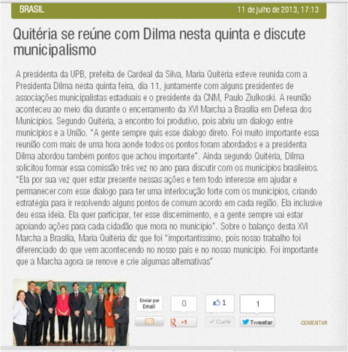
CANAIS DE COMUNICAÇÃO
inserção de cerca de 600 matérias mês nos principais jornais e blogs (capital e interior)

Slide 17
GESTÃO COMPARTILHADA
Desenvolvimento das Ações Administrativas, Políticas e Institucionais em parceria com as Associações Regionais de Municípios e os Consórcios Públicos Intermunicipais considerando as diversidades e identidades regionais e locais.

Slide 18
CONSTRUÇÃO DE ESTRATÉGIAS A PARTIR DO PERFIL DOS MUNICÍPIOS BAIANOS
Considerando que os municípios baianos possuem características heterogêneas no que se referem aos aspectos de densidade demográfica, economia, porte populacional, indicadores sociais, capacidade de arrecadação tributária entre outros, são realizados:
Mapeamento dos municípios adotando os Territórios de Identidade como referência geográfica e as Associações Regionais e Consórcios Públicos Intermunicipais para democratização das políticas e regionalização das ações da UPB;
Atualização de dados dos municípios para serem utilizados como instrumento na identificação das necessidades e construção de estratégias de enfrentamento.

Slide 19
ASSOCIAÇÕES REGIONAIS
Ampliação da força política do Municipalismo
AMAVALE- Assoc. dos M. da Serra Geral e Bacia do S. Francisco
AMIRS- Assoc. dos M. da Micro Região do Sudoeste
AMORVALE- Assoc. dos M. do Médio São Francisco
AMPC- Assoc. dos M. do Piemonte da Chapada *
AMUBS- Assoc. dos M. do Baixo Sul
AMURB- Assoc. dos Municípios do Recôncavo Baiano
AMURC- Assoc. dos M. do Sul, Extremo Sul e Sudoeste da Bahia
AMVAGRA- Assoc. dos M. dos Vales dos Rios do Antonio e Gavião
APES- Assoc. dos Prefeitos do Extremo Sul
APNB- Assoc. dos Prefeitos do Norte da Bahia *
APSB- Assoc. dos Prefeitos do Sertão Baiano
MERCOVALE- Associação dos Municípios do Vale do Jiquiriçá
UMCD- União dos Municípios da Chapada Diamantina
UMOB- União dos Municípios do Oeste da Bahia
UNIPPI- União das Prefeituras do Platô de Irecê
* Associações em processo de desativação

Slide 20
CONSÓRCIOS PÚBLICOS INTERMUNICIPAIS
Consórcio Público de Desenvolvimento Sustentável do Território da Bacia do Jacuípe
Consórcio Intermunicipal da Rede de Urgência da Bacia do Jacuipe
Consórcio de Desenvolvimento Sustentável da Bacia do Paramirim
Consórcio Intermunicipal da Bacia do Rio Corrente
Consórcio Público Intermunicipal dos Municípios do Oeste da Bahia
Consórcio Intermunicipal de Saúde dos Municípios do Oeste da Bahia
Consórcio Intermunicipal da APA do Pratigi
Consórcio Intermunicipal de Desenvolvimento do Circuito do Diamante da Chapada Diamantina
Consórcio Intermunicipal do Alto Rio das Contas
Consórcio de Desenvolvimento Sustentável da Costa do Descobrimento
Consórcio Público Intermunicipal de Infraestrutura do Extremo Sul da Bahia
Consórcio Público de Desenvolvimento Sustentável do Território de Irecê
Consórcio de Desenvolvimento Sustentável do Território do Sertão Baiano
Consórcio de Desenvolvimento Sustentável do Território Litoral Norte e Agreste Baiano
Consórcio Intermunicipal Costa dos Coqueiros
Consórcio Intermunicipal da Região Metropolitana de Salvador
Consórcio de Desenvolvimento Sustentável do Território Litoral Sul

Slide 21
CONSÓRCIOS PÚBLICOS INTERMUNICIPAIS
Consórcio Intermunicipal da Mata Atlântica
Consórcio Intermunicipal dos Municípios do Vale do Rio das Contas
Consórcio do Desenvolvimento Sustentável do Médio Sudoeste da Bahia
Consórcio Intermunicipal Vale do Rio Pardo
Consórcio de Desenvolvimento Sustentável do Território da Diamantina
Consórcio Público dos Municípios do Portal da Chapada Diamantina e adjacência
Consórcio de Desenvolvimento Sustentável do Território Piemonte Norte do Itapicuru
Consórcio de Desenvolvimento Sustentável do Território Portal do Sertão
Consórcio do Território do Recôncavo
Consórcio Intermunicipal do Recôncavo Baiano
Consórcio Intermunicipal do Semiárido Nordeste II
Consórcio do Desenvolvimento Sustentável do Alto Sertão
Consórcio de Desenvolvimento Sustentável do Território do Sertão do São Francisco
Consórcio Público de Desenvolvimento Sustentável do Território do Sisal
Consórcio de Desenvolvimento Sustentável do Vale do Jiquiriçá
Consórcio Intermunicipal de Saúde do Sudoeste da Bahia
Consórcio Intermunicipal do Vale do Rio Gavião
Consórcio de Transparência na Gestão Pública Municipal

Slide 22
AÇÕES ESTRATÉGICAS
Compromisso da UPB para o Fortalecimento e Excelência da Gestão Pública Municipal

Slide 23
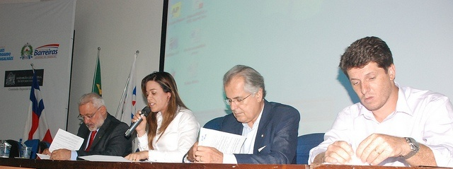
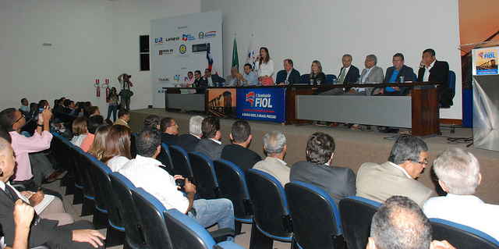
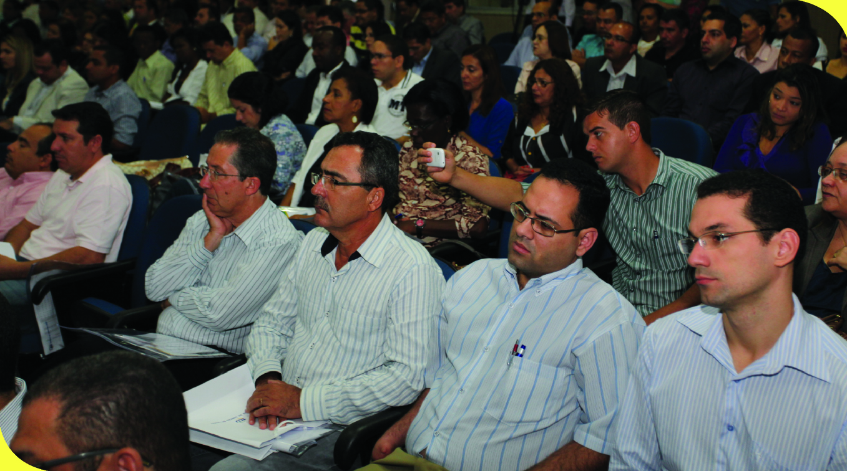
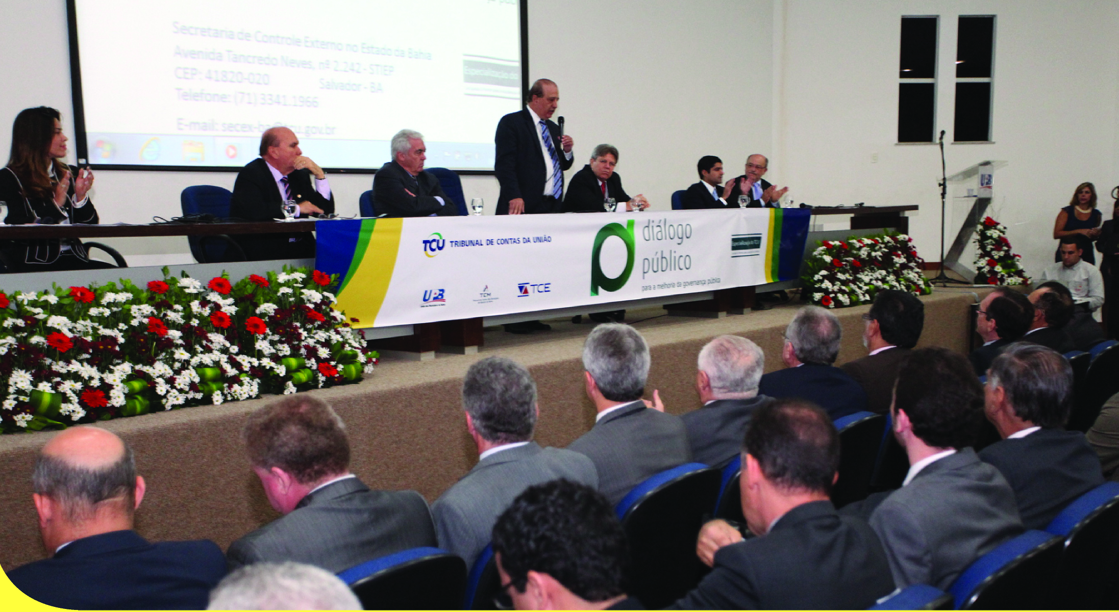
ASSEMBLEIAS
DISCUSSÃO PAUTA MUNICIPALISTA
DEFINIÇÃO DE PRIORIDADES

Slide 24
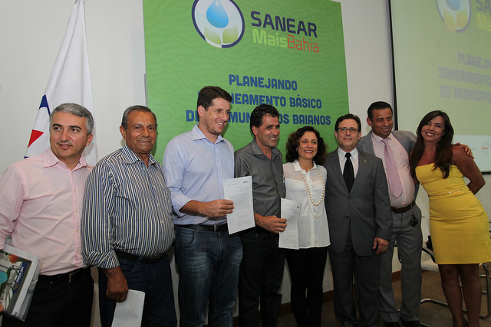
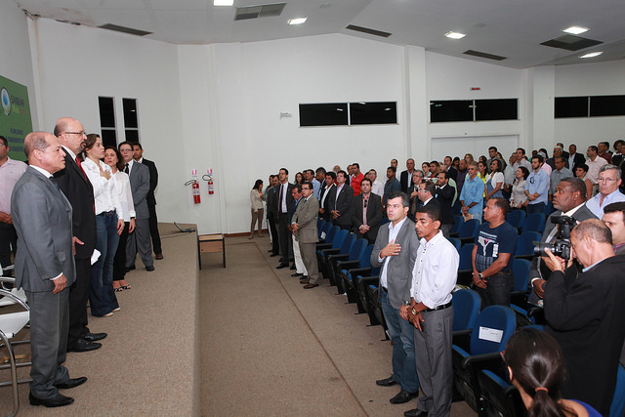
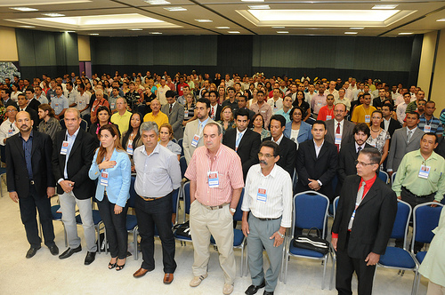
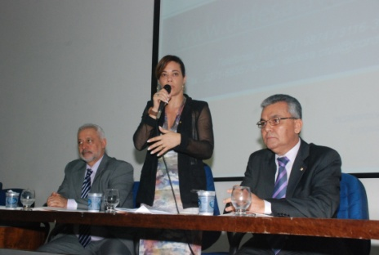
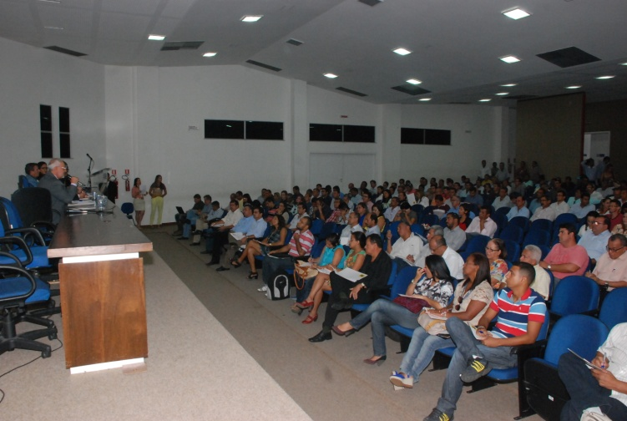
SEMINÁRIOS

Slide 25
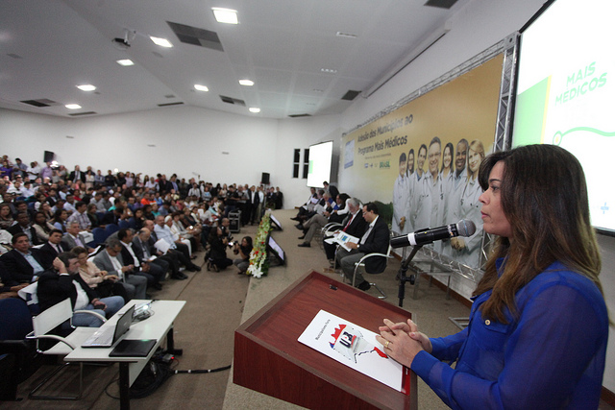
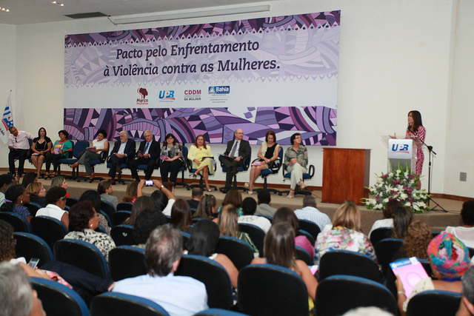
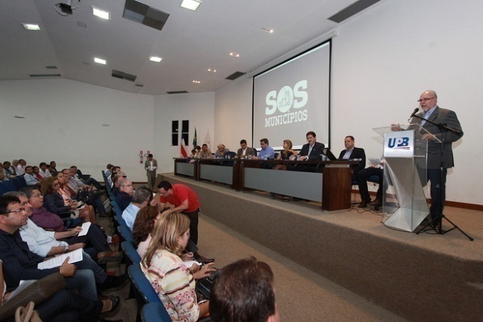
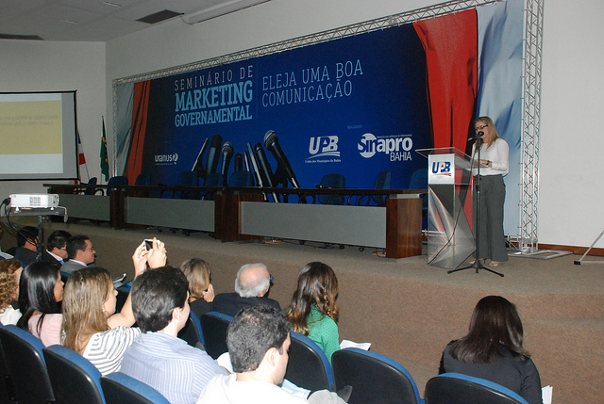
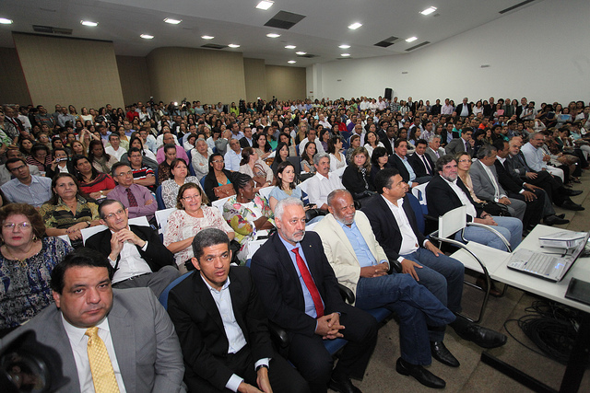
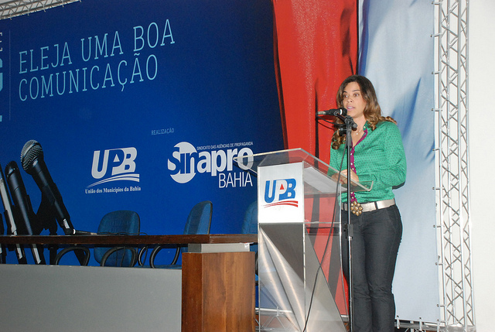
SEMINÁRIOS

Slide 26
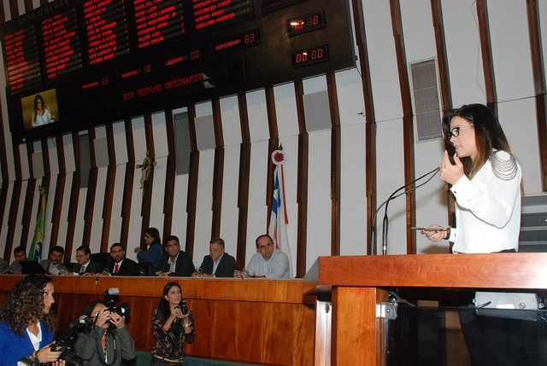
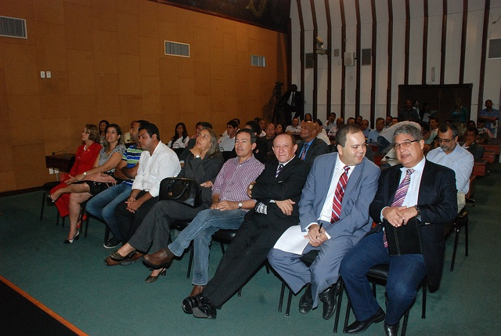
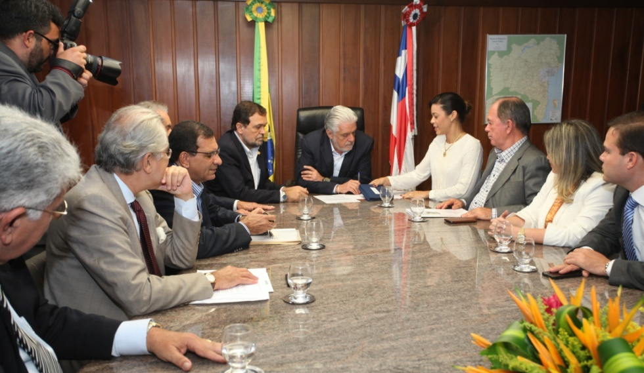
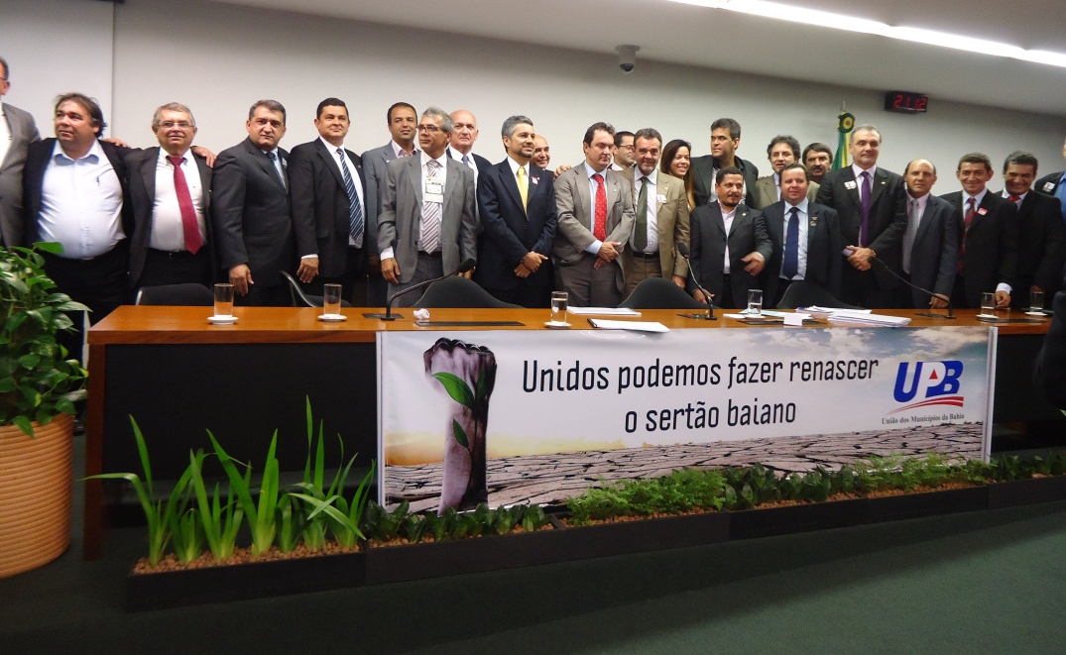
REUNIÕES COM O GOVERNO / AUDIÊNCIAS PÚBLICAS

Slide 27
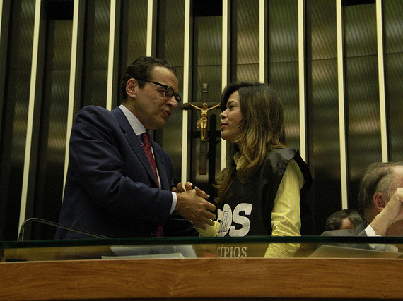
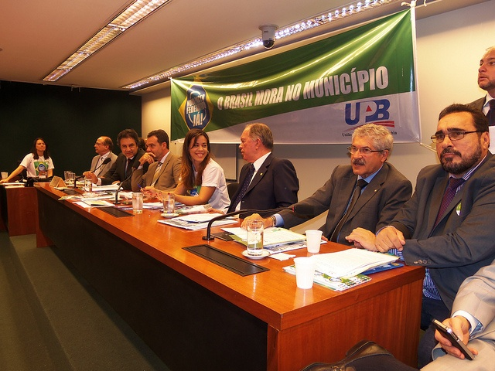
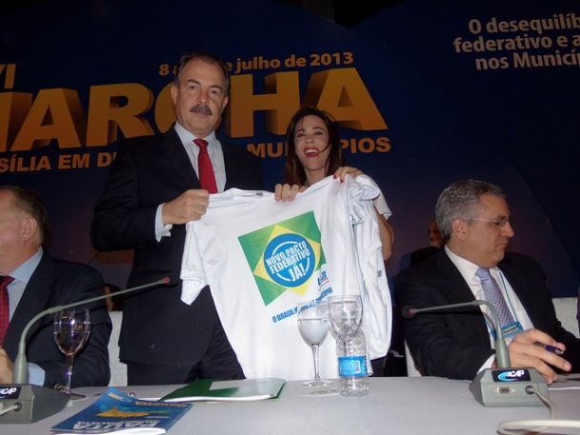
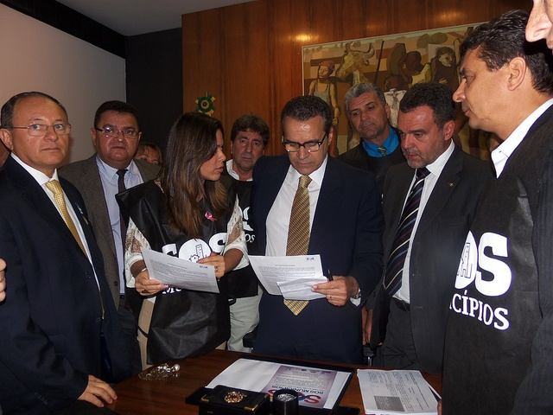
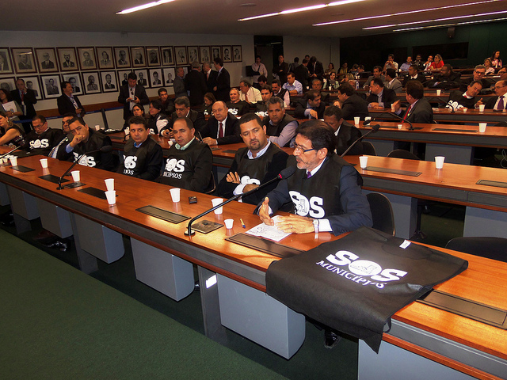
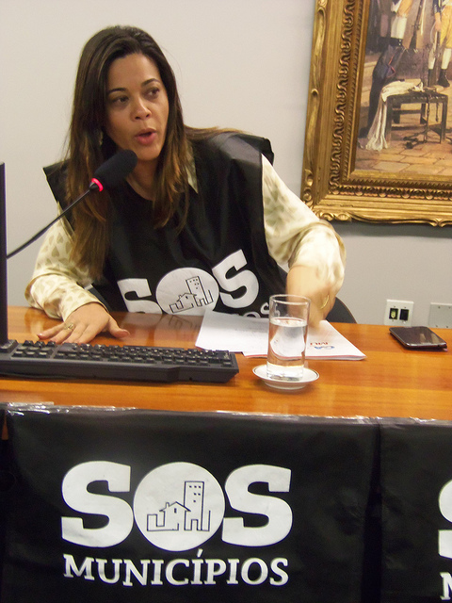
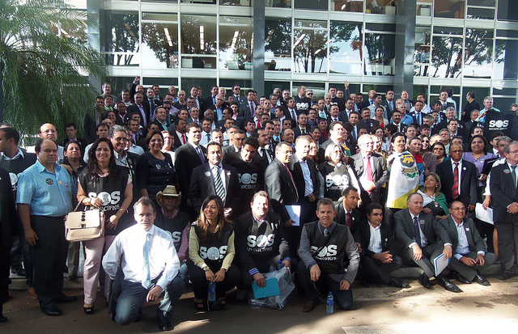
MOVIMENTOS E PARTICAPAÇÃO NAS MARCHAS DE PREFEITOS À BRASÍLIA

Slide 28
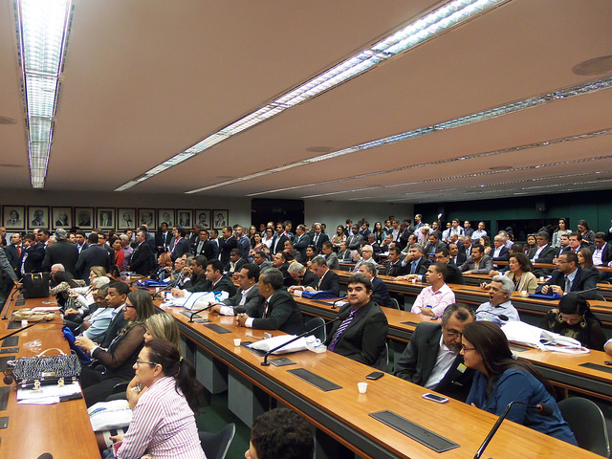
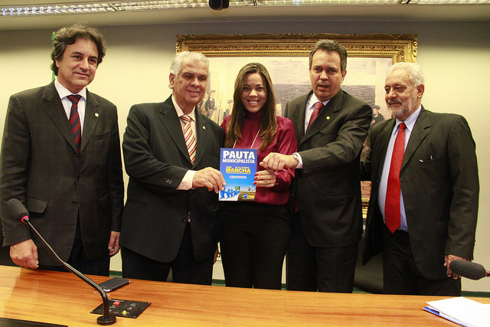
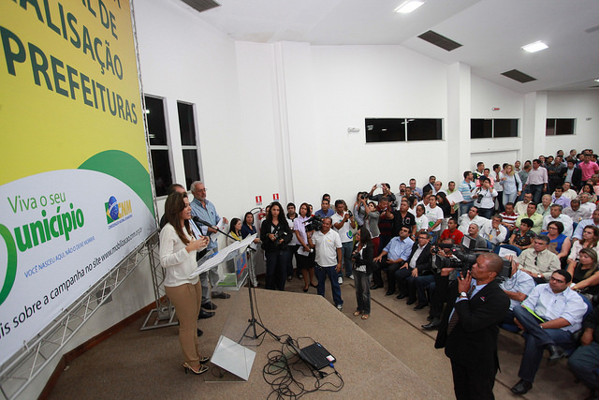
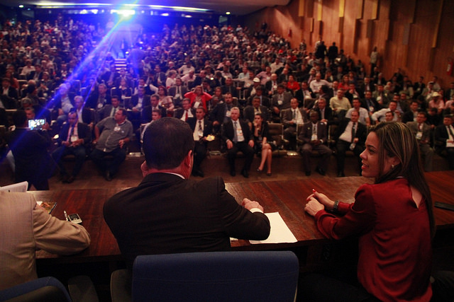
MOVIMENTOS E PARTICAPAÇÃO NAS MARCHAS DE PREFEITOS À BRASÍLIA

Slide 29
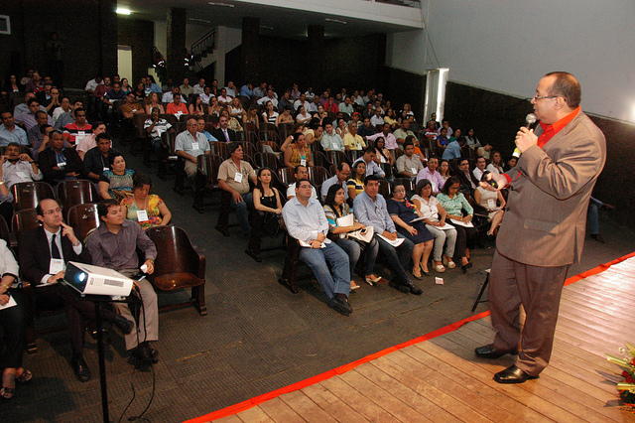
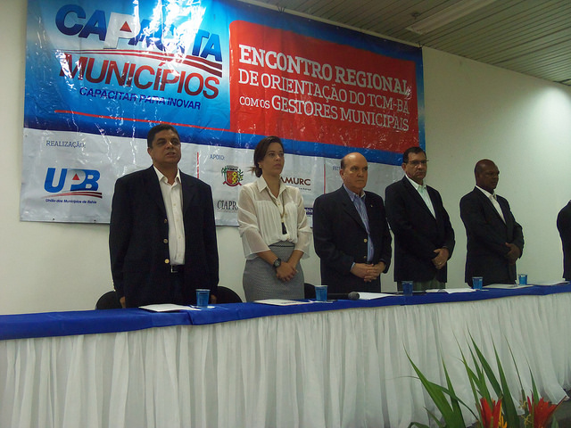
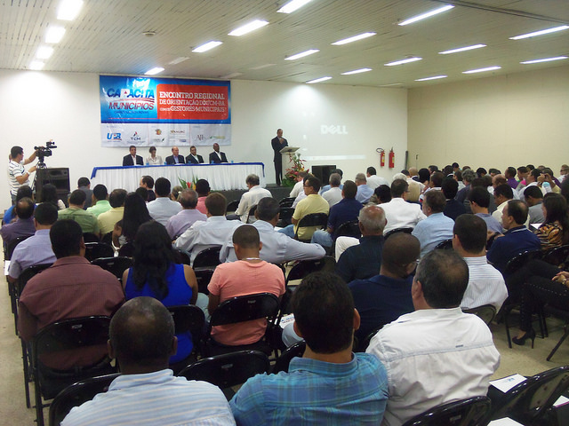
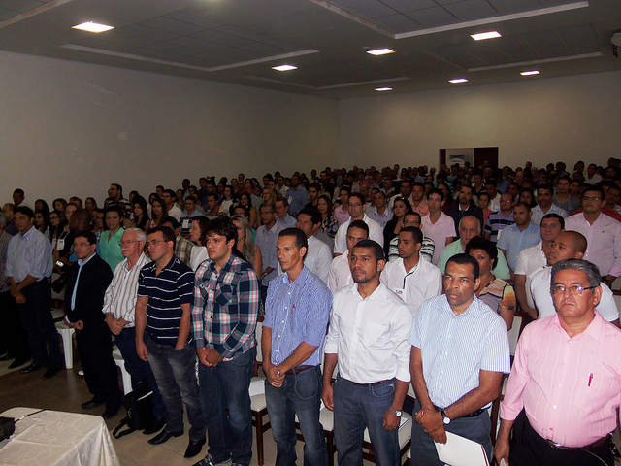
ENCONTROS REGIONAIS DE ORIENTAÇÃO DO TCM/BA COM GESTORES MUNICIPAIS

Slide 31
JUBILEU DE OURO
Reinauguração da sede UPB

Slide 36
AGUARDAMOS A PARTICIPAÇÃO DE TODOS OS PREFEITOS ELEITOS E REELEITOS

Slide 37
Obrigada!
Maria Quitéria Mendes de Jesus
Presidente da UPB
71 3115-5904
upb@upb.org.br
www.upb.org.br

